Slide 1

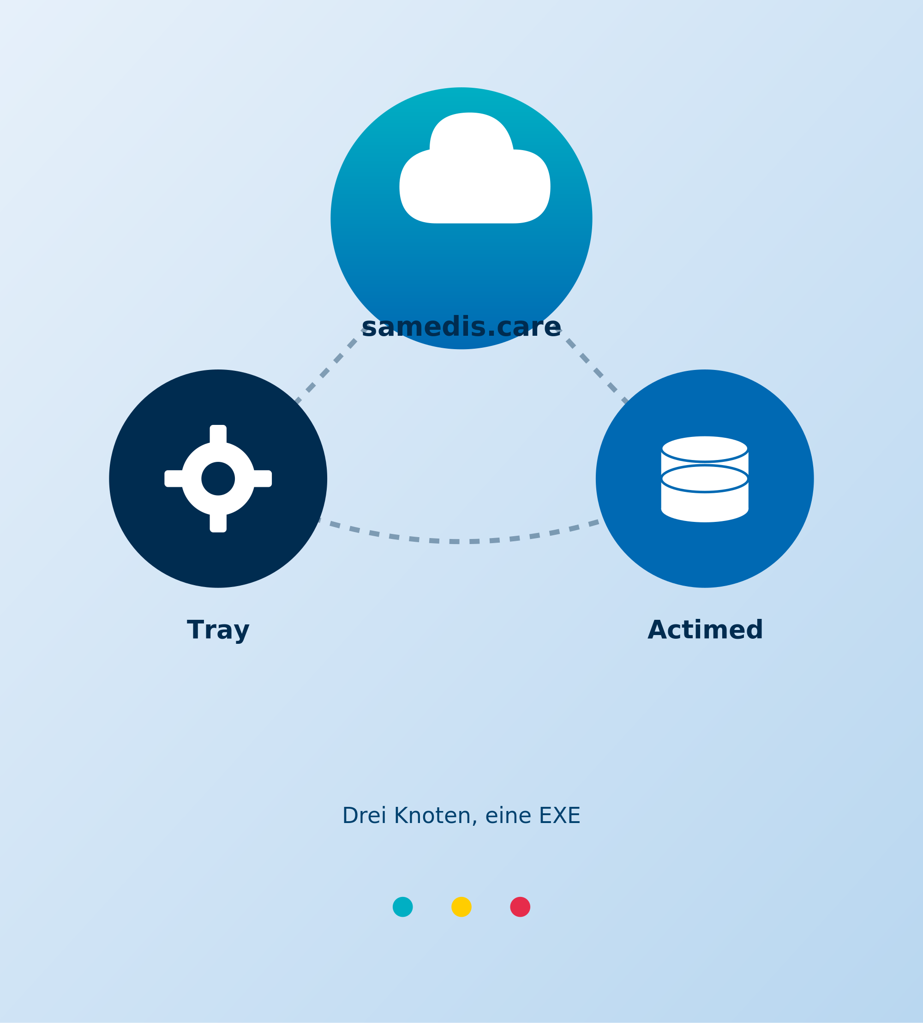
SPL Actimed × samedis.care
Nahtloser Sync zwischen MS Access-Prüfsoftware und der Cloud. Eine Windows-EXE im Hintergrund — der Techniker arbeitet wie gewohnt, der Sync passiert von selbst.
www.samedis.care

Slide 2
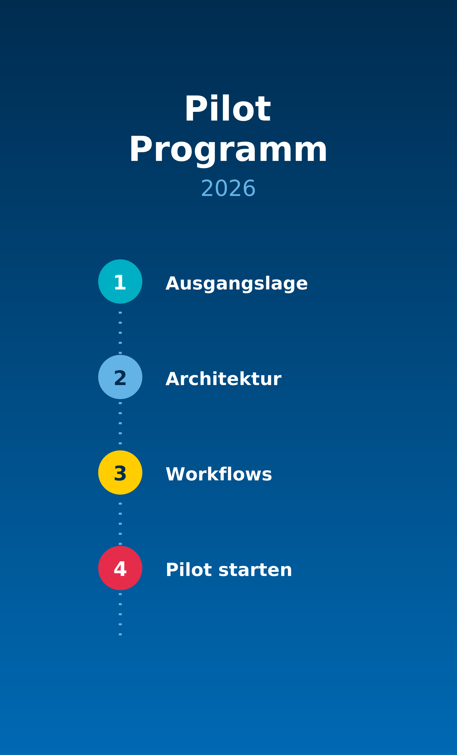
Inhalt
Ausgangslage: zwei Welten, ein Techniker
Die Lösung im Überblick
Architektur — drei Knoten, eine EXE
Workflow Modus 1 — PDF-Pickup
Workflow Modus 2 — PNG-Wertenachweis
Datenmodell-Mapping
Sicherheit & Compliance
Pilotprogramm 2026

Slide 3

01 Zwei Welten, ein Techniker

Slide 4
Ausgangslage
Zwei Welten, ein Techniker
SPL Actimed (Vor Ort)
MS Access-Datenbank lokal auf dem Windows-Notebook
Steuerung der SPL-Messgeräte (DP300, DP600, GM-800)
Vollständige Prüfvorschriften, Schritte, Limits
Funktioniert offline beim Kunden
Druckprotokoll als PDF lokal speicherbar
samedis.care (Cloud)
Mandantenfähige Bestandsverwaltung als SaaS
Web- und Mobile-Oberfläche für Techniker + QM
Auftragsplanung (Issues), Fälligkeiten, History
REST-API mit OAuth, Anhänge je Vorgang
Manueller Datenabgleich heute = doppelte Arbeit

Slide 5



Offline-First
Multi-Mandant
Bidirektional
Der Techniker arbeitet beim Kunden ohne Netz. Sobald wieder online, holt der Tray automatisch auf — keine verlorenen Daten.
Ein Dienstleister, viele Kunden. Pro Samedis-Tenant eine eigene CUST_ID-Zuordnung in Actimed. Verwaltet per Klick-Dialog im Tray.
Inventare und offene Aufträge aus samedis.care nach Actimed. Abgeschlossene Prüfungen plus Anhänge zurück in die Cloud — automatisch, idempotent.

Slide 6
Architektur
Drei Knoten, eine EXE
samedis.care (Cloud)
SaaS, Multi-Tenant
REST-API + OAuth-Authentifizierung
Master für Inventare und Wartungsaufträge
SamedisCare.SplSync.Tray.exe
Windows-Tray, .NET 8, Single-File
Drei parallele Loops: Download, Upload-Polling, PDF-Watcher
Lokale SQLite-Outbox für Offline-Robustheit
SPL Actimed
MS Access-DB (actimed3db.mdb) lokal
Zugriff über Microsoft.ACE.OLEDB.16.0
ConActX steuert die angeschlossenen Messgeräte

Slide 7
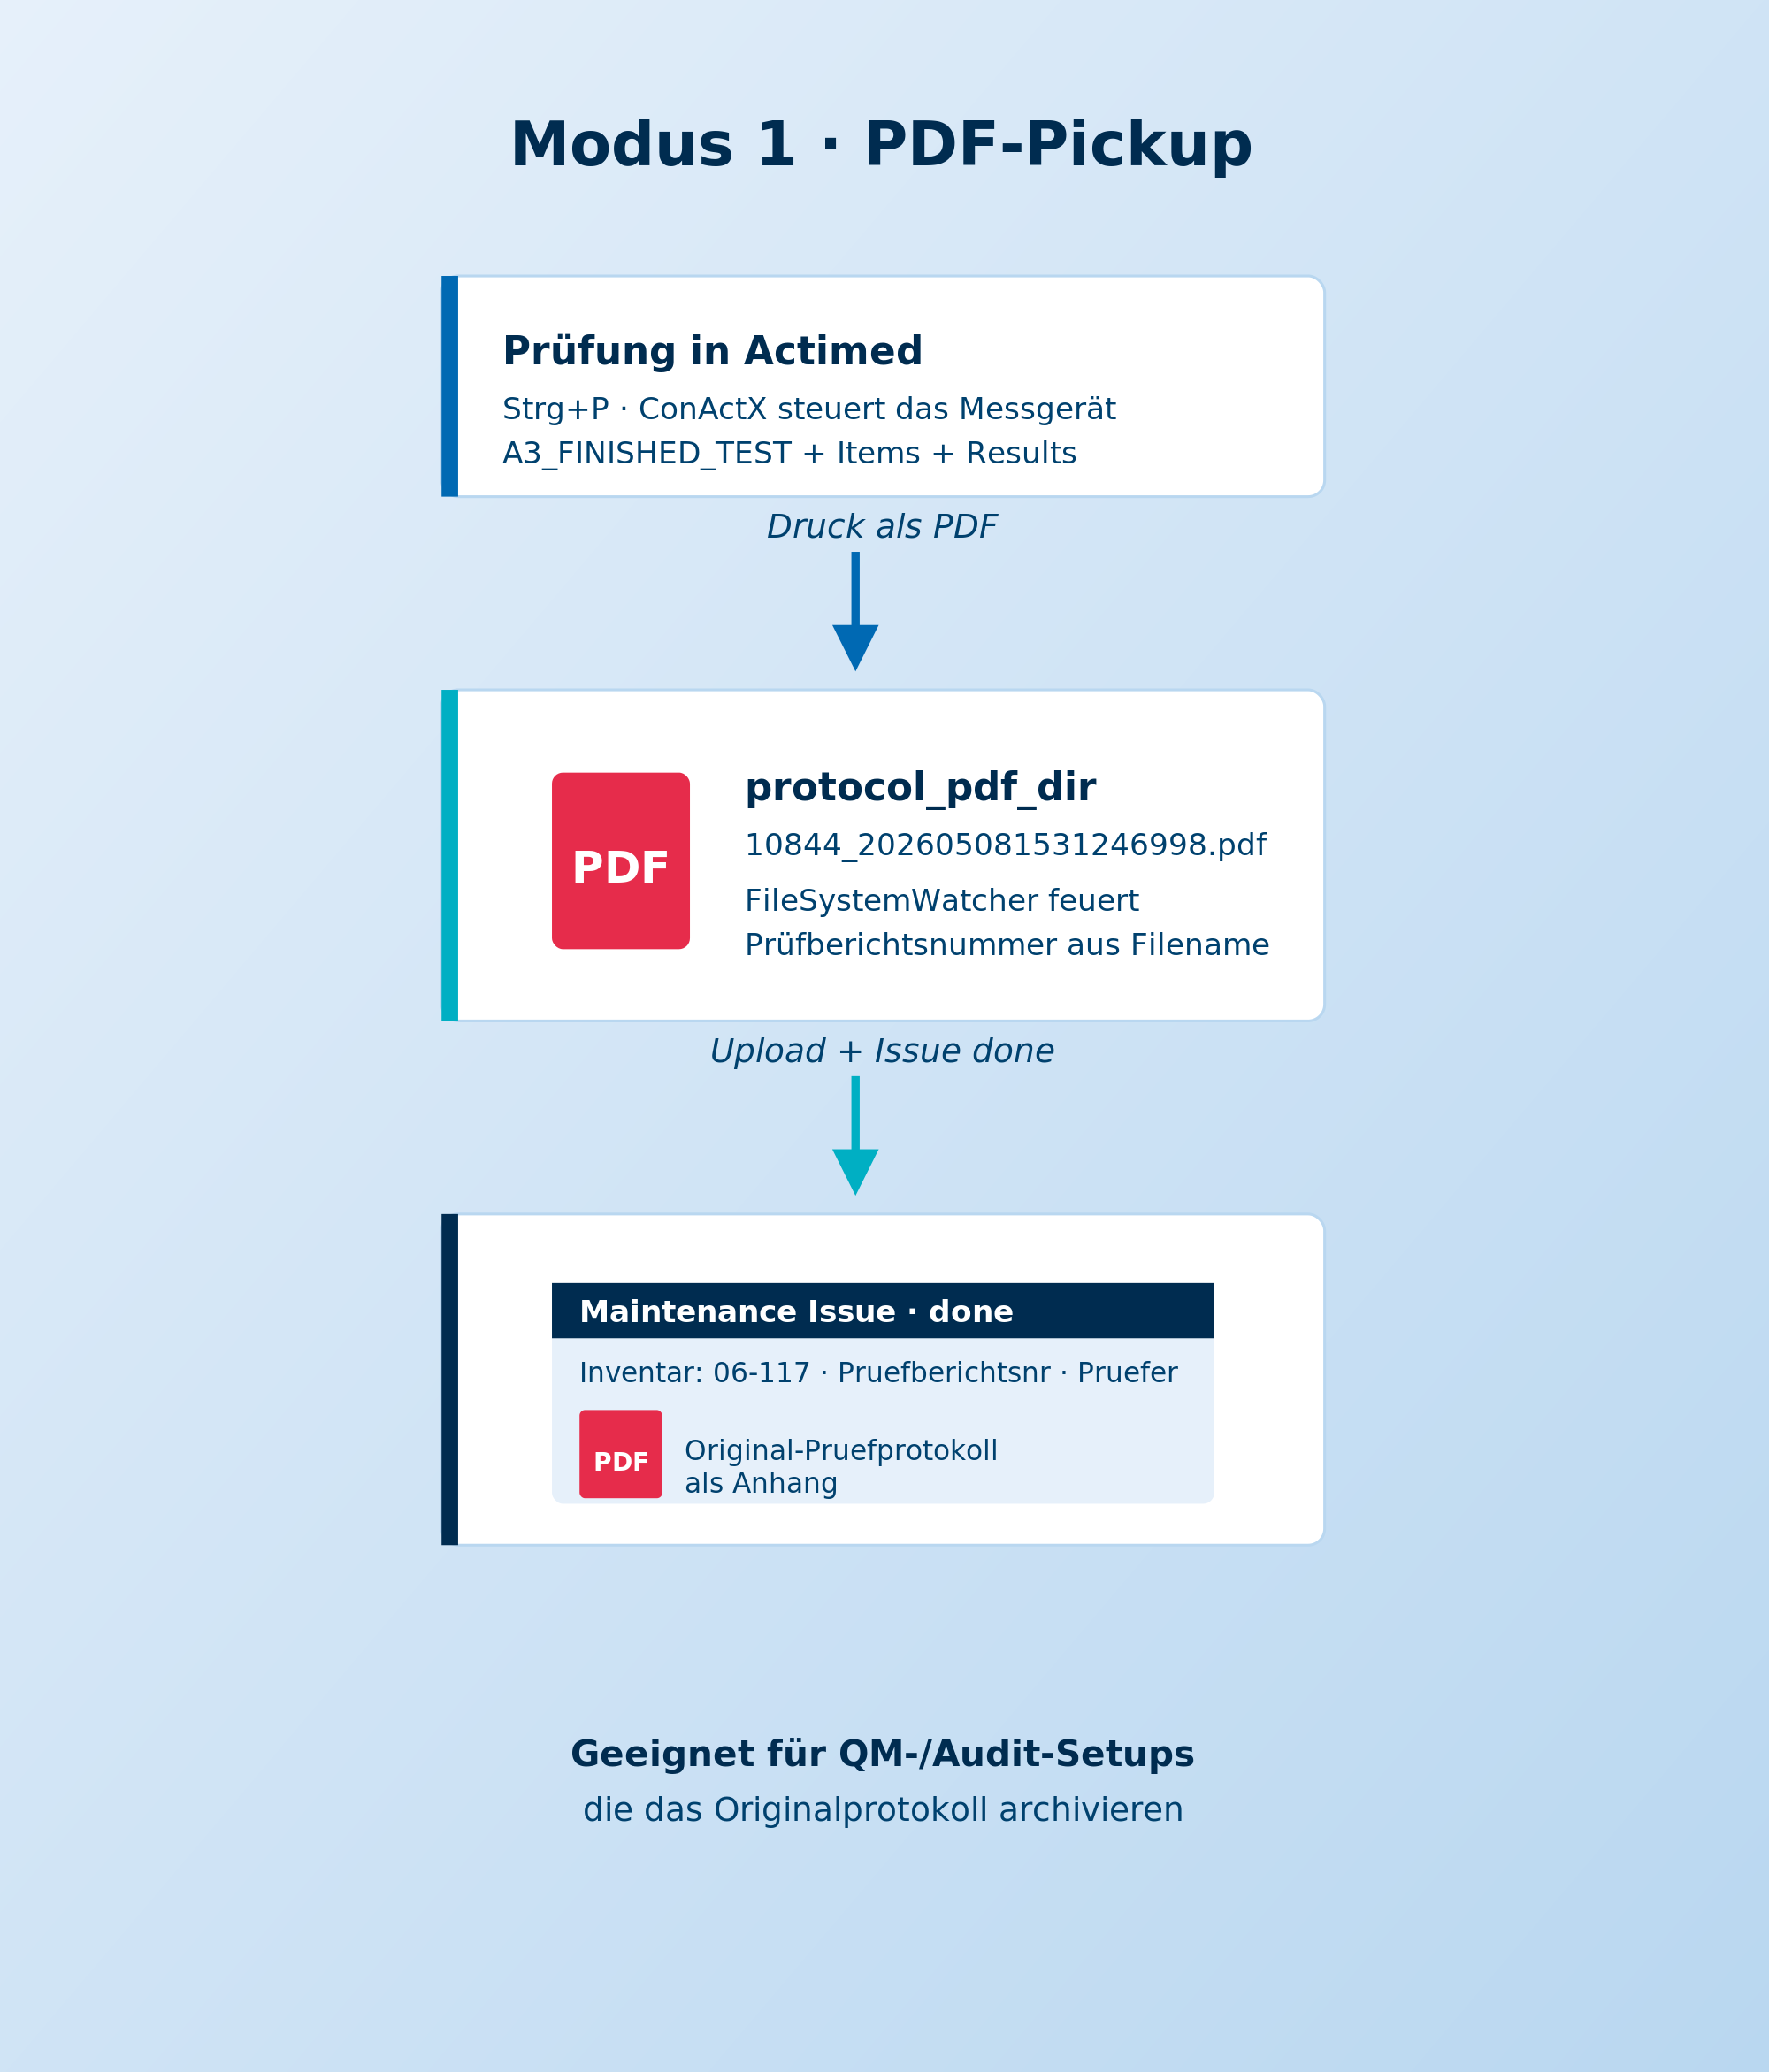
Modus 1 — PDF-Pickup
Der vertraute Actimed-Workflow bleibt erhalten — der Sync hängt das Original-PDF an den Samedis-Vorgang.
Auftrag in samedis.care anlegen (QM, Disponent).
Sync zieht den Auftrag als geplante Tätigkeit nach Actimed.
Techniker startet Prüfung (Strg+P), ConActX steuert das Messgerät.
Nach Speichern Druck als PDF in den überwachten Reports-Ordner.
Tray erkennt das PDF, schließt den Vorgang done + Anhang.
Geeignet für QM-/Audit-Setups, die das Originalprotokoll archivieren.

Slide 8
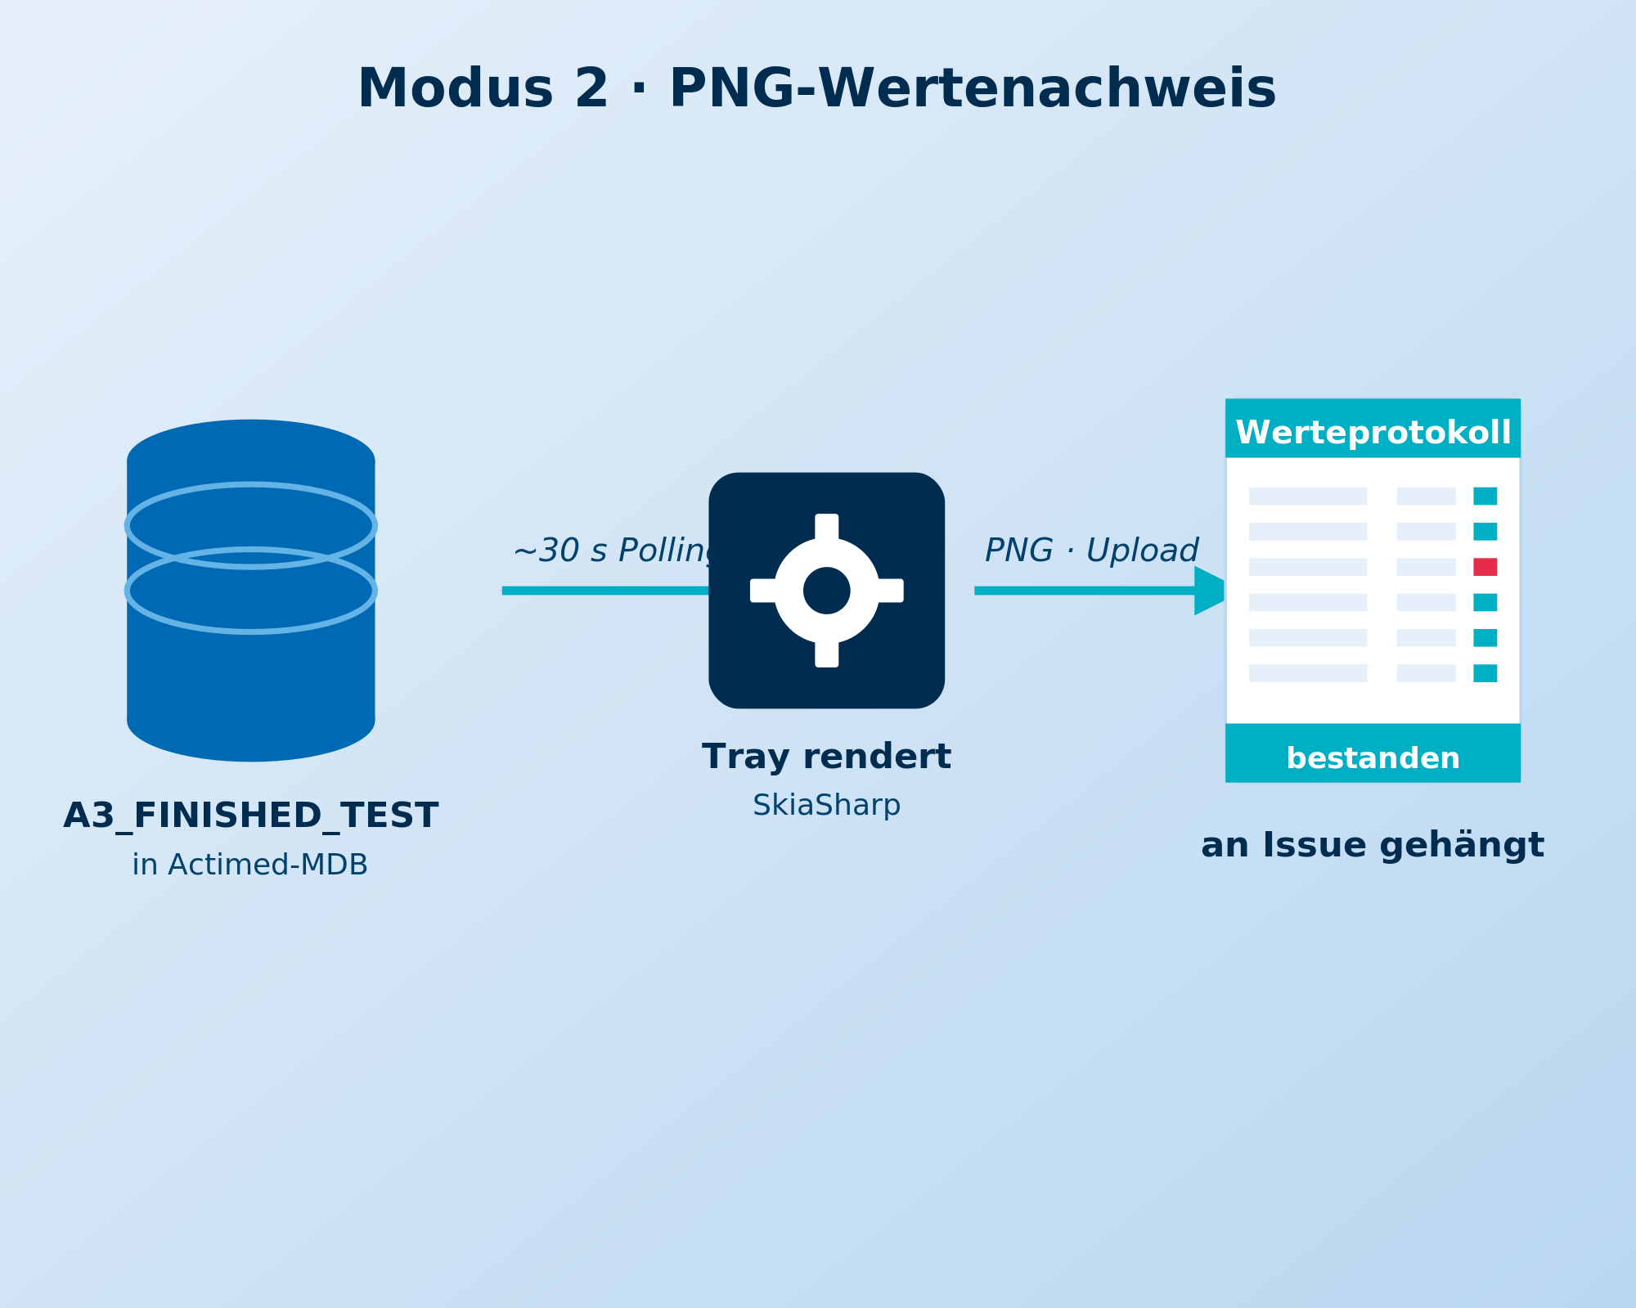
Modus 2 — PNG-Wertenachweis
Der Techniker arbeitet in samedis.care Mobile/Web, Actimed läuft nur als Messgerät-Steuerung.
Sobald die Messung in A3_FINISHED_TEST landet, rendert der Tray innerhalb von ~30 s ein PNG-Wertenachweis-Bild und hängt es an den Vorgang.
Der Techniker sieht das Bild sofort im Mobile, schließt den Vorgang dort. Kein PDF-Druck nötig.
Geeignet für paperless Workflows und Mobile-First-Techniker.

Slide 9
Datenmodell — was wo wie heißt
Tenant ↔ A3_CUST.CUST_ID — pro Mandant eine oder mehrere CUST_IDs in Actimed. Zuordnung per Komfort-Dialog im Tray.
Inventory ↔ A3_DEV (+ A3_DEV_TYPE, A3_MANUF, A3_DEV_KIND) — samedis.care ist Master, fehlende Stammdaten legt der Sync on-the-fly an.
Issue (maintenance) ↔ A3_IS_ACT_DEV — pro offenem Wartungsauftrag eine geplante Tätigkeit am Gerät mit Fälligkeit.
Wartungsart ↔ A3_ACTIVITY → TEST_SPEC — Regex-Mapping auf A3_ACTIVITY_KIND. Der Sync nutzt eine vorhandene Tätigkeit oder legt sie bei Bedarf automatisch an (mit Prüfvorschrift + Intervall).
Anhang (PDF / PNG) ↔ A3_FINISHED_TEST — PDF aus dem Pickup-Ordner oder PNG-Wertenachweis aus den DB-Werten, beide hängen am Vorgang.
Intervall & Folgeprüfung — das Prüfintervall wird in beide Richtungen synchronisiert; nach Abschluss legt der Sync auf Wunsch die nächste geplante Prüfung an (Prüfdatum + Intervall).

Slide 10
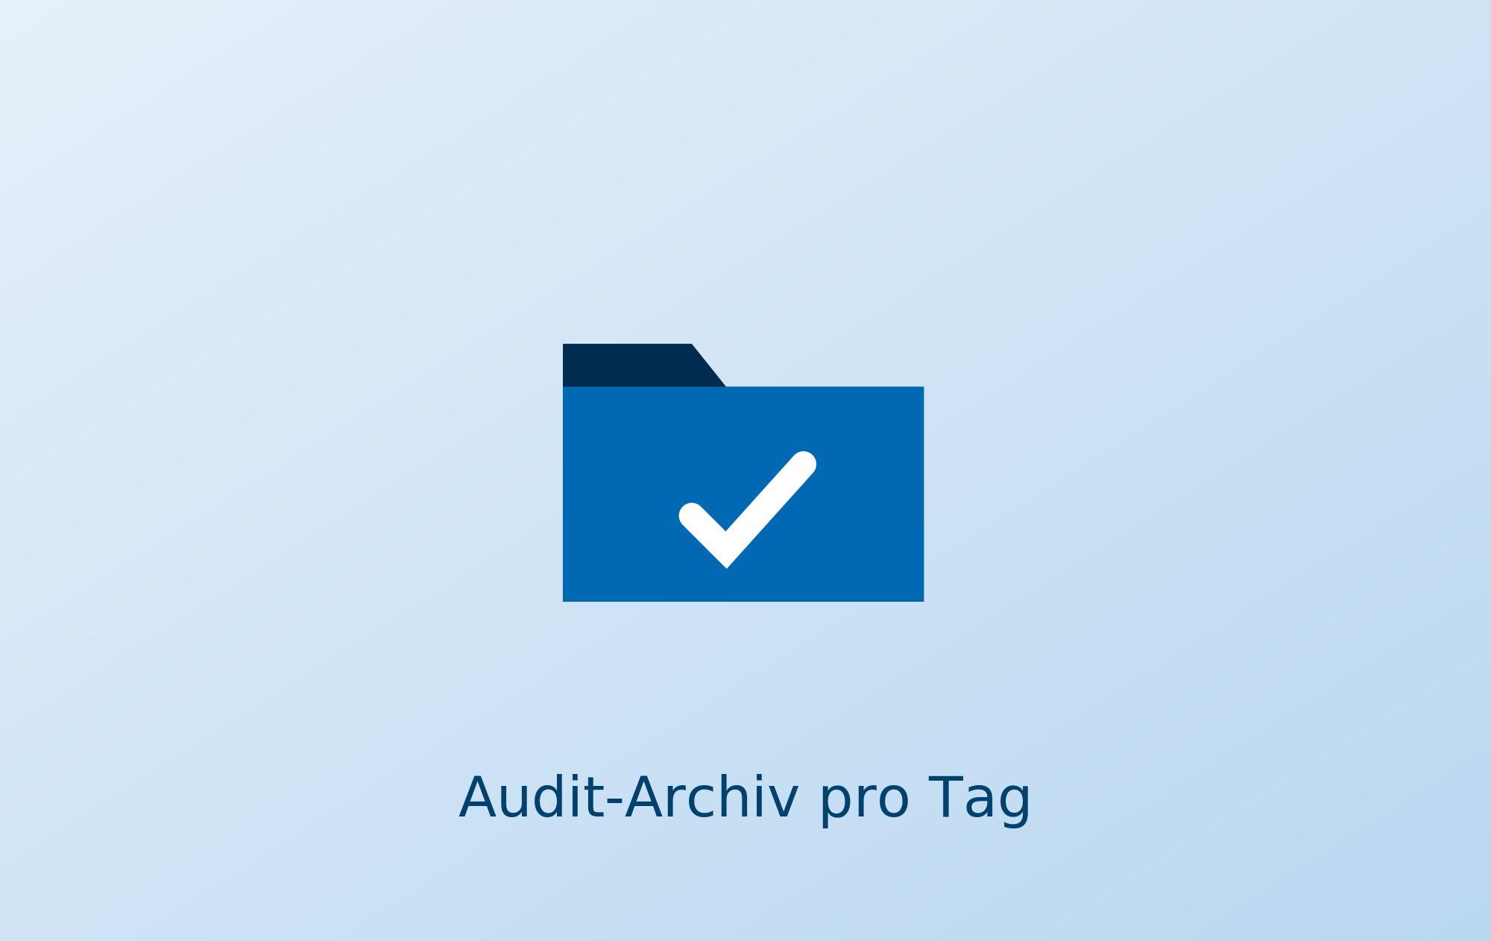


DPAPI-verschlüsselte Secrets
OAuth + HTTPS/TLS
Sicherheit & Compliance
Client-Secret und Proxy-Passwort in config.yml mit Windows-DPAPI verschlüsselt. Kein Klartext in Backups.
Bearer-Token-Authentifizierung gegen den samedis.care Auth-Endpoint, Token rotiert pro Lauf. Alle Aufrufe TLS-verschlüsselt.
Nur Daten bewegen, die der Dienstleister wirklich braucht.

Slide 11
Pilotprogramm 2026
Was Sie als Pilot-Dienstleister bekommen — und was wir gemeinsam herausfinden
Was wir bieten
Kostenfreie Tray-EXE für die Pilotphase, inklusive Updates und Bugfixes
Persönliches Onboarding — wir richten Mappings für Ihre Tätigkeitsarten gemeinsam ein
Direkter Draht zum Engineering — Feature-Wünsche fließen direkt in den Backlog
Anpassung auf Ihre Prüfvorschriften — Sie pflegen die TEST_SPEC in Actimed wie gewohnt
Was wir brauchen
Eine Test-Actimed-DB (Kopie genügt, wir arbeiten read-only)
Ein Pilot-Notebook für 4 bis 6 Wochen, ein realer Techniker
Liste Ihrer Tätigkeitsarten und Prüfvorschriften
Ehrliches Feedback — was nervt, was fehlt, was passt nicht

Slide 12
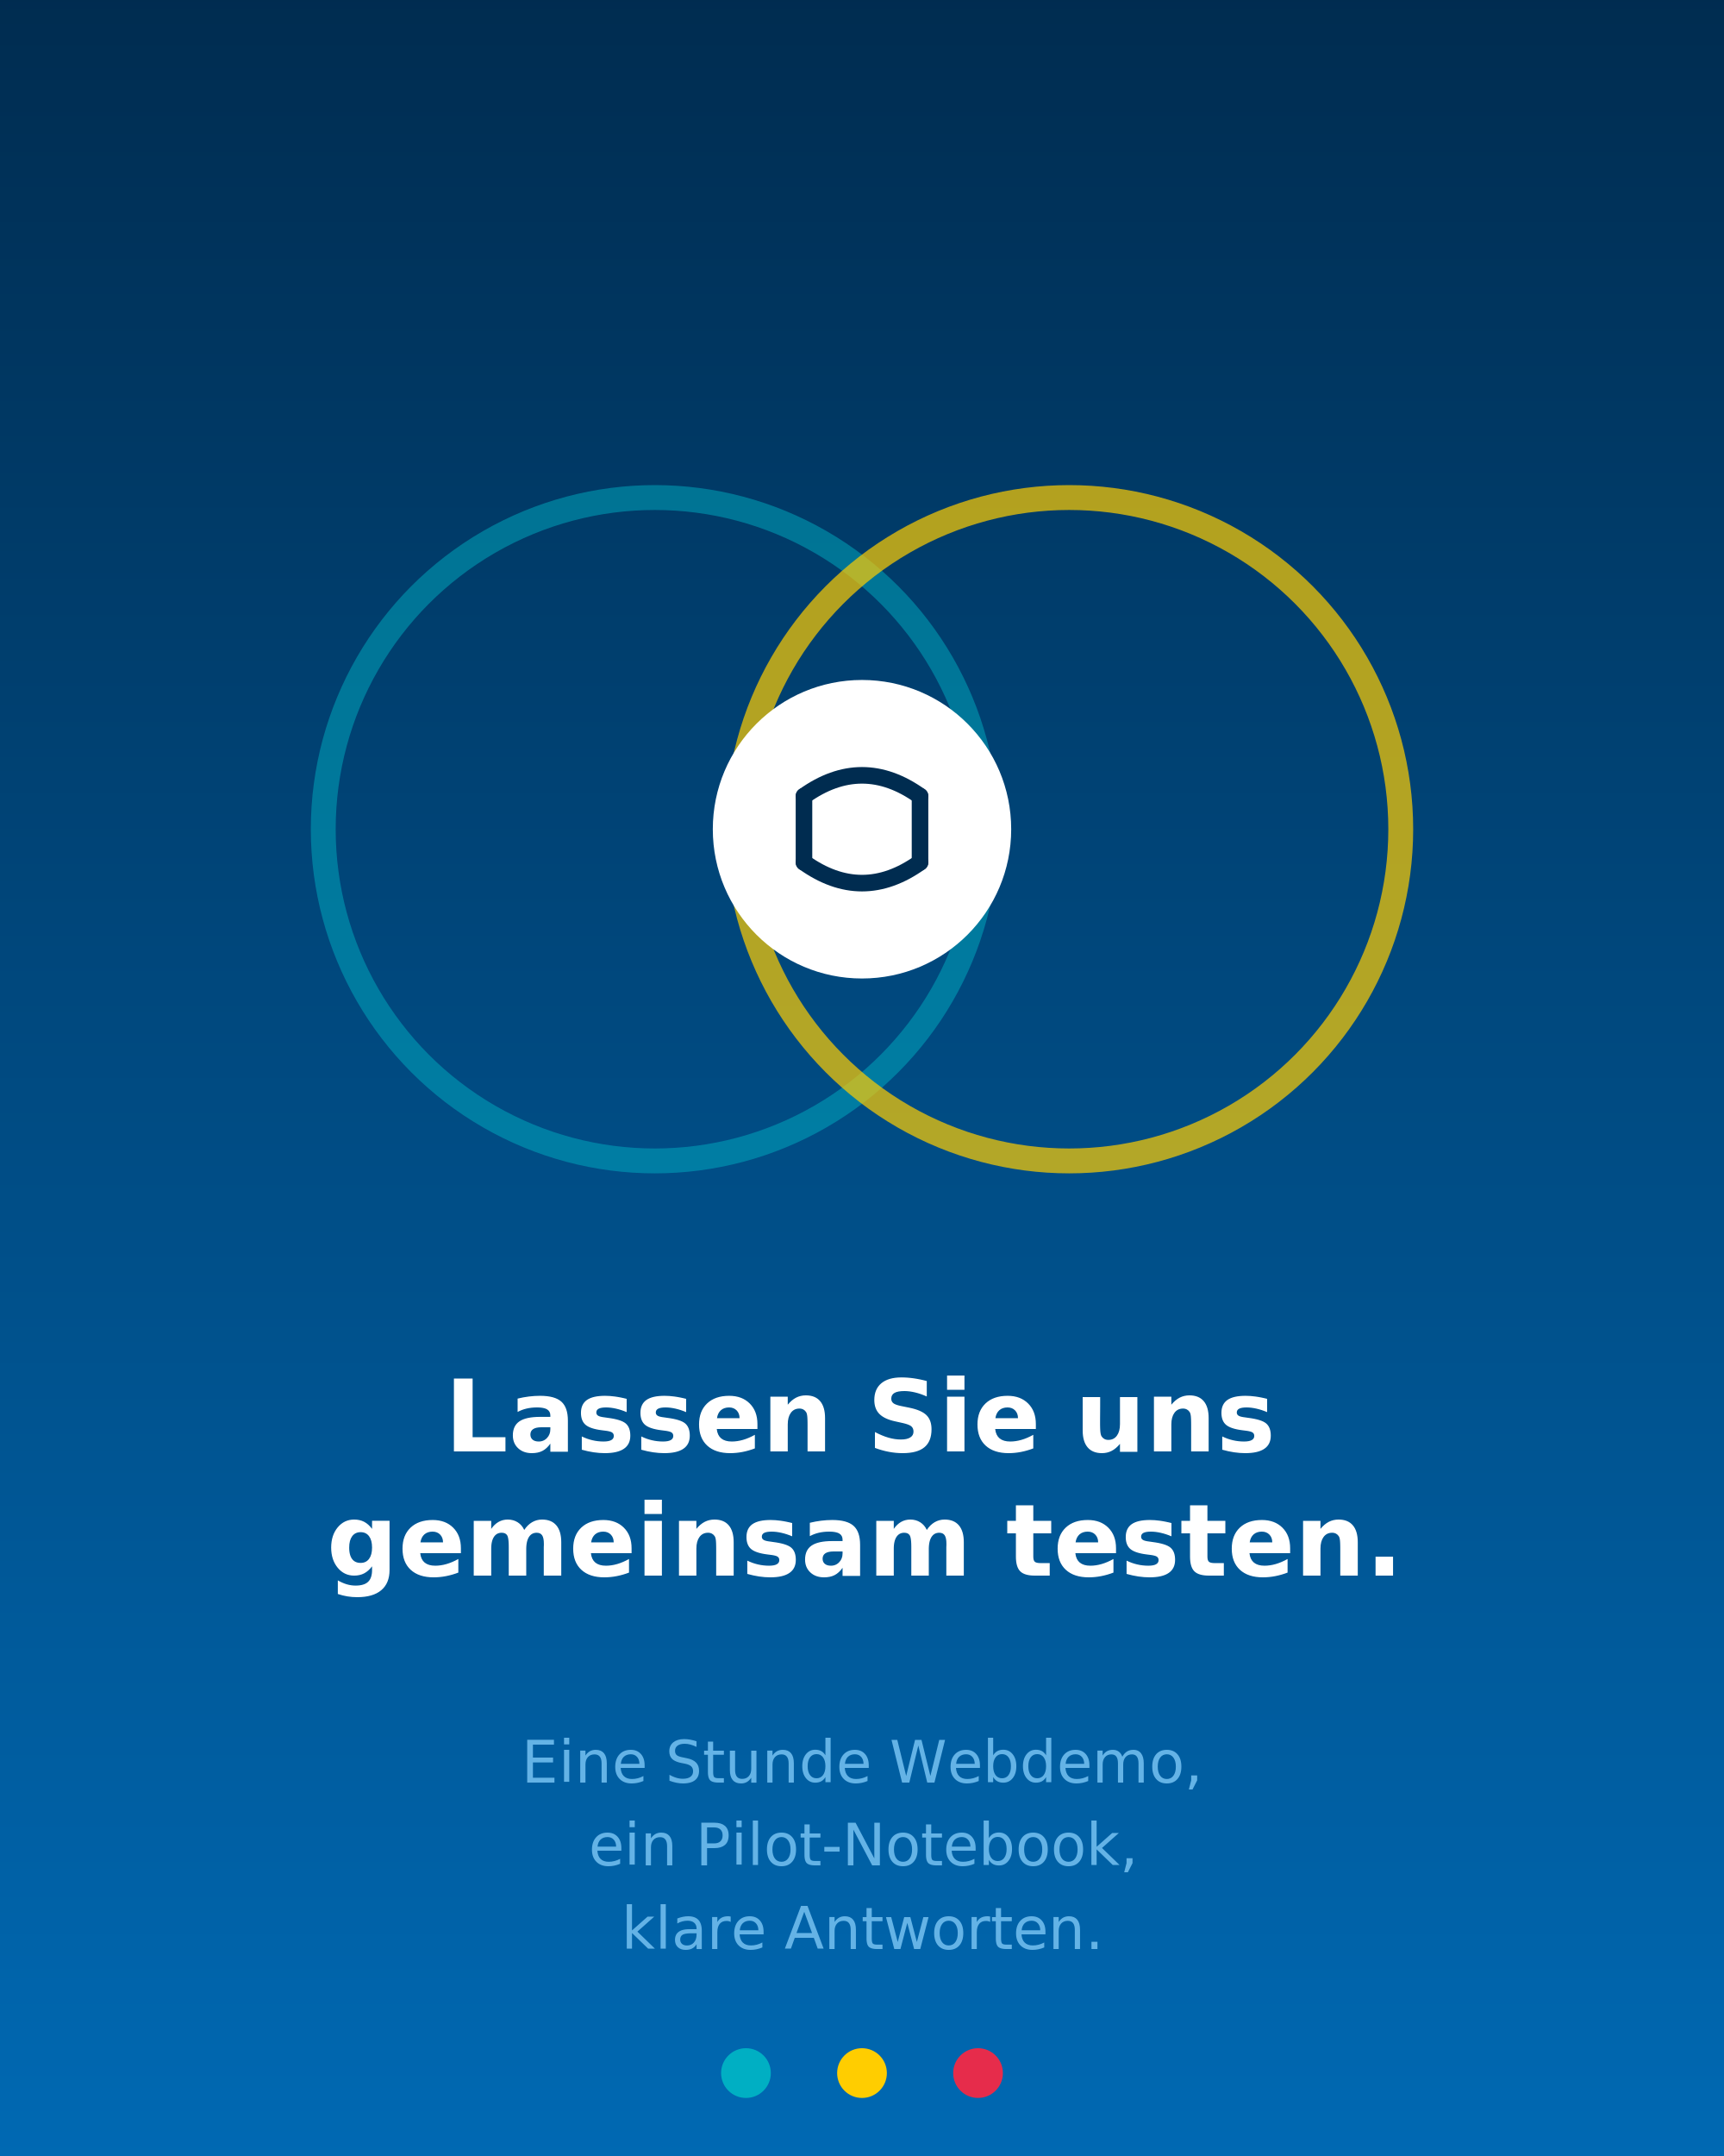
Lassen Sie uns gemeinsam testen.
Eine Stunde Webdemo, ein Pilot-Notebook, klare Antworten.
Ansprechpartner: Kathleen Birkl / Yves Rausch
kathleen@samedis.care / yves@samedis.care
Wir starten mit 3 bis 5 Pilot-Dienstleistern im Q3 2026.

